Slide 1
ICCV 2025 | 论文精读
Dark-ISP: Enhancing RAW Image Processing
for Low-Light Object Detection
通过可微 ISP 插件实现低光照 RAW 图像端到端目标检测
Jiasheng Guo, Xin Gao, etc. | Fudan University | arXiv: 2509.09183

Slide 2
汇报提纲
01
研究背景与动机
低光照挑战 | RAW 优势 | 现有方法瓶颈
02
Dark-ISP 方法框架
整体架构 | 线性组件 | 非线性组件 | Self-Boost
15 min
组会汇报
03
实验与分析
主实验 | 消融 | 可视化
04
总结与启发
优点 | 局限 | 研究方向启发
Dark-ISP | ICCV 2025
2

Slide 3
研究背景与动机
低光照目标检测 | 为什么选择 RAW？ | 现有方法瓶颈
Dark-ISP | ICCV 2025
3

Slide 4
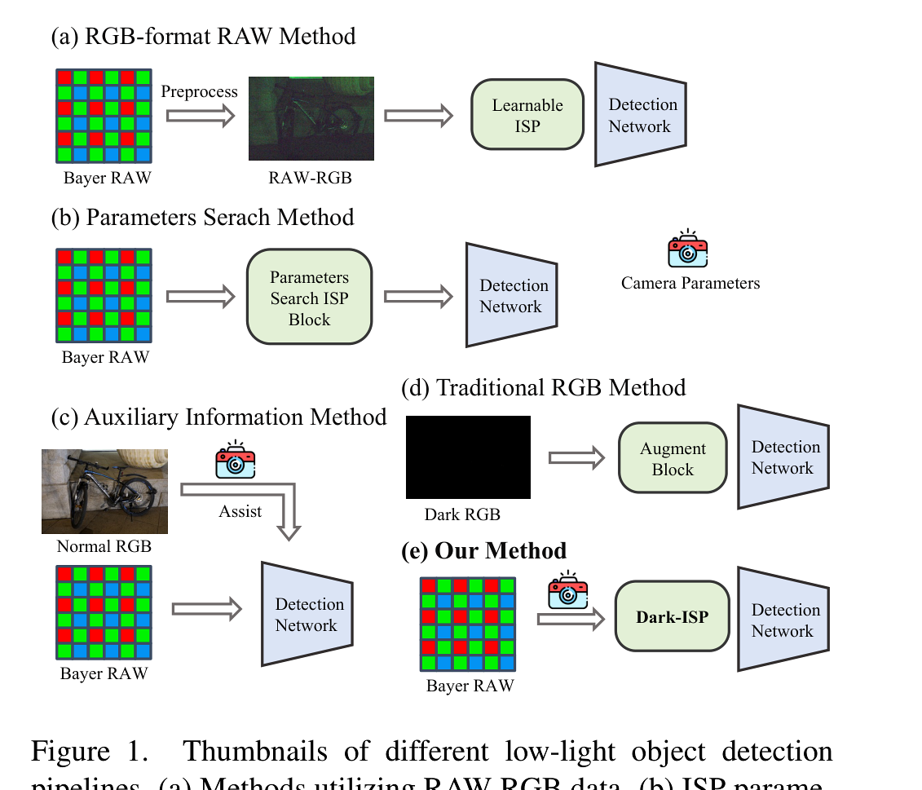
三种现有方法范式 (Fig. 1)
(a) RAW-RGB 转换
4ch Bayer->3ch RAW-RGB
丢弃 1 个绿色通道
LIS, RAW-Adapter
(b) ISP 参数搜索
可学习 ISP 模块
多阶段训练
NOD, AdaptiveISP
(c) 辅助信息增强
依赖正常光照 RGB
或相机元数据
ISP-Teacher
Dark-ISP | ICCV 2025
来源: 原论文 Fig. 1
4

Slide 5
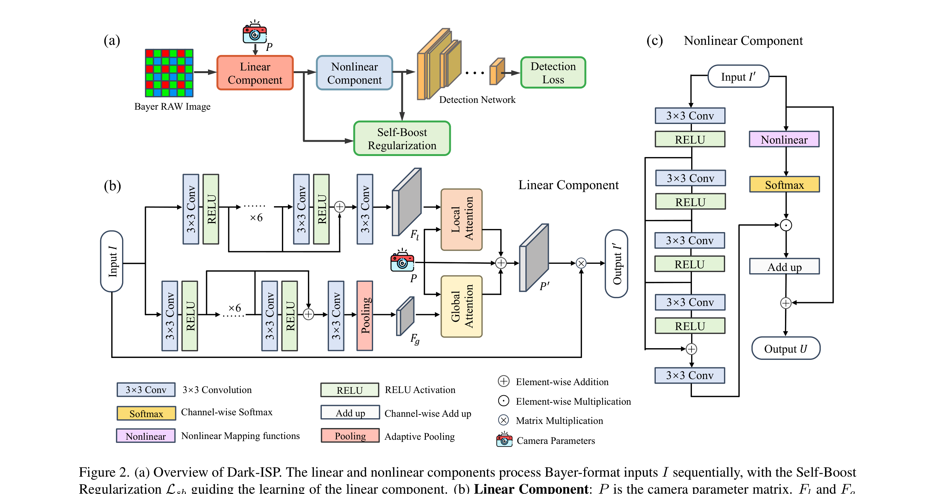
Dark-ISP 整体架构 (Fig. 2)
Dark-ISP | ICCV 2025
来源: 原论文 Fig. 2
5

Slide 6
线性组件：传感器校准
1
白平衡 (WB)
整体变换 + 自适应注意力
diag(w1,w2,w3,w4)
P = C*B*W | I' = P*I
2
Binning
Pl: 局部注意力 (逐像素)
Pg: 全局注意力 (图像级)
P~ = Pl + Pg + P (跳跃连接)
保留空间细节 + 色调一致
3x4 矩阵，G通道平均
3
颜色校正 (CCM)
3x3 矩阵，感知颜色空间
线性组件 = 可微的相机 ISP 管线
传统 ISP 中，白平衡系数和 CCM 由相机固件确定，固定不变
Dark-ISP 将这些参数作为可学习变量，用局部-全局注意力动态调整
使 RAW→RGB 转换直接服务于检测目标，而非人眼观看
根据论文方法重绘
Dark-ISP | ICCV 2025
6

Slide 7
非线性组件：色调映射
F(x) = a0 + a1*x + a2*x^2 + ... + an*x^n
x: 像素值 | {ak}: 网络预测逐像素系数 | n: 阶数 | 非凸: 拉伸暗区 压缩亮区
处理流程 (根据论文重绘)
vs Zero-DCE
I' (3xHxW, corrected)
Z-DCE: 二次曲线 | Dark-ISP: n阶多项式基 (更灵活)
显式考虑低光照行为，防止次优收敛
非凸多项式更适合暗区像素分布
跳跃连接保留原始信息，防梯度消失
4 x Conv3x3 + ReLU
Coefficient maps {C0...Cn}
U = Sum(Ck * I'^k) + I'
Enhanced output U
根据论文方法重绘
Dark-ISP | ICCV 2025
7

Slide 8
Self-Boost 正则化
动机: 深层的非线性输出包含更丰富的任务相关信息，作为伪标签监督线性组件
理论最优 (Oracle)
Self-Boost (自监督近似)
P* = argmin ||U* - P*I||^2
用 U = F(I) 替代 oracle U*
闭式解: P* = U* I^T (I I^T)^-1
L_sb = || U - P~ I ||^2
X 需要 paired RAW-正常光RGB
获取成本极高
V 无需额外标注
让线性组件向非线性看齐
Dark-ISP | ICCV 2025
8

Slide 9
损失函数与实验设置
Ltotal = Ldet + lambda1 Lsb + lambda2 Lreg | 3 数据集 | 5 基线方法
Dark-ISP | ICCV 2025
9

Slide 10
损失函数与训练设置
L_total = L_det + lambda1 * L_sb + lambda2 * L_reg
检测损失 (GIoU + 分类) + Self-Boost 正则化 + 参数正则化 | 骨干: ResNet18/50
额外参数
训练方式
仅 0.136 MB (~136 KB)
端到端联合训练 ISP+检测
初始化
数据集
ISP 组件随机初始化即可
LOD (真实) | NOD (双相机) | SynCOCO
对比基线: Default ISP | Demosaic | SID* [CVPR'18] | LIS [ICCV'23] | FeatEnHancer [CVPR'23] | RAW-Adapter [ECCV'24]
Dark-ISP | ICCV 2025
10

Slide 11
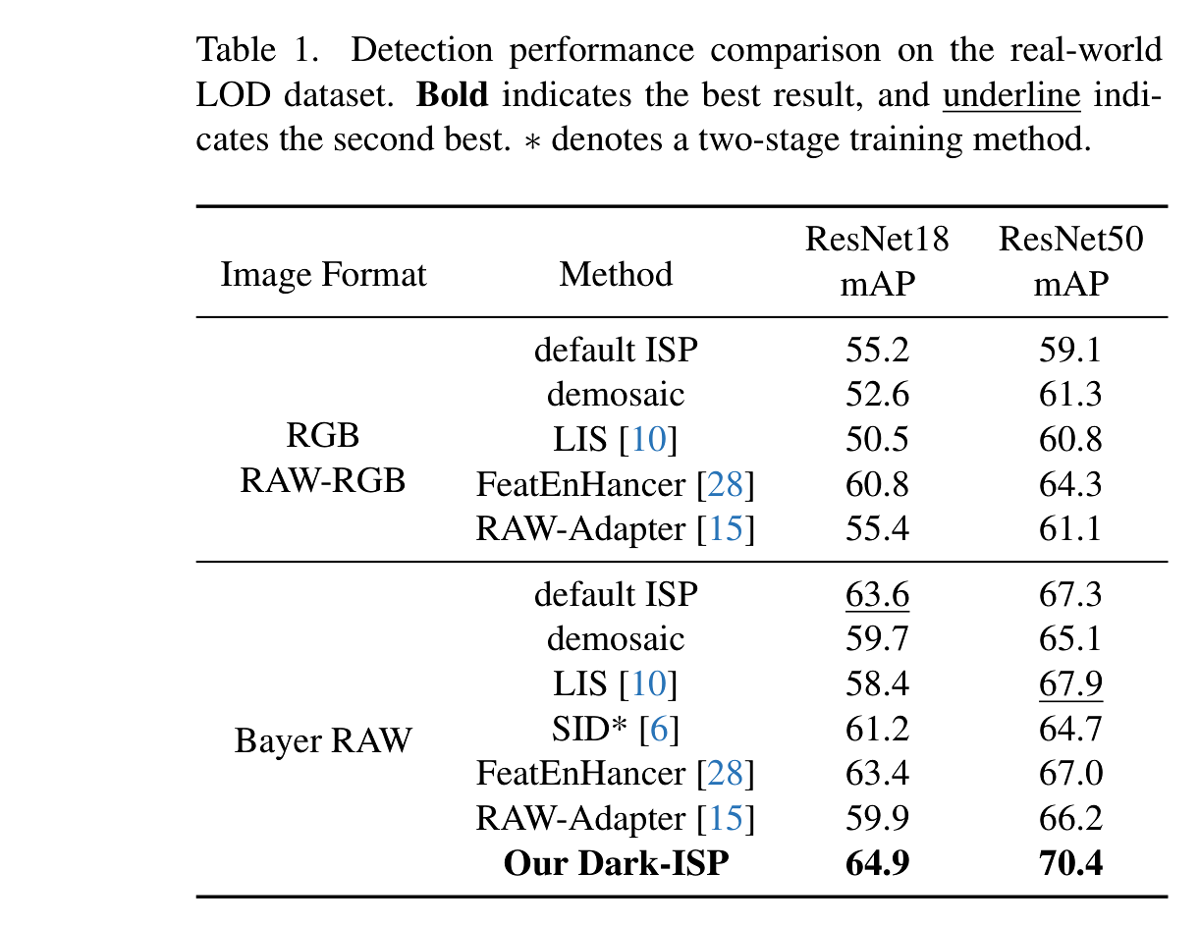
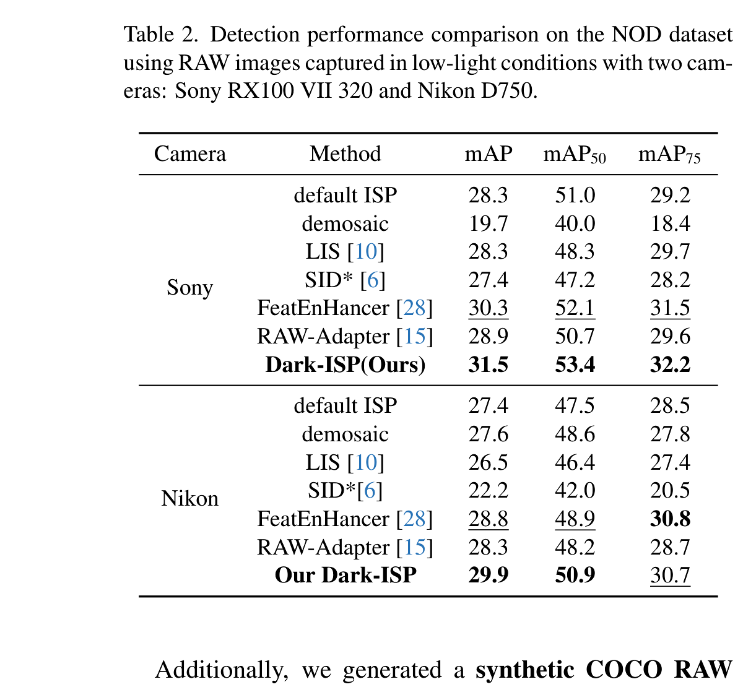
主实验结果
Dark-ISP on LOD: +3.4 mAP (70.4 vs 67.0, ResNet50) | Sony/Nikon 均最优 | 额外参数仅 0.136 MB
Dark-ISP | ICCV 2025
来源: 原论文 Table 1, 2
11

Slide 12
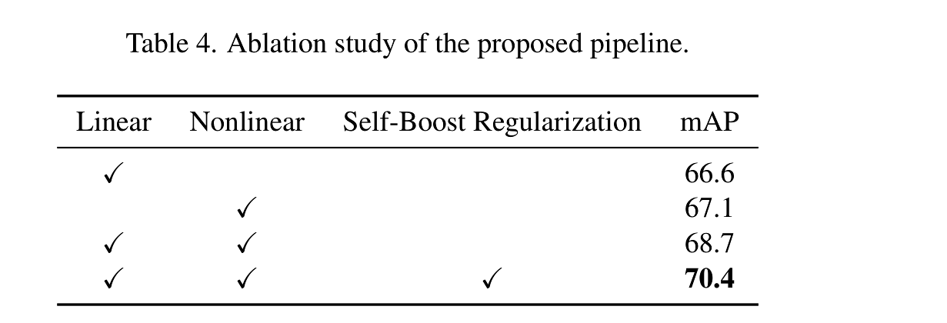
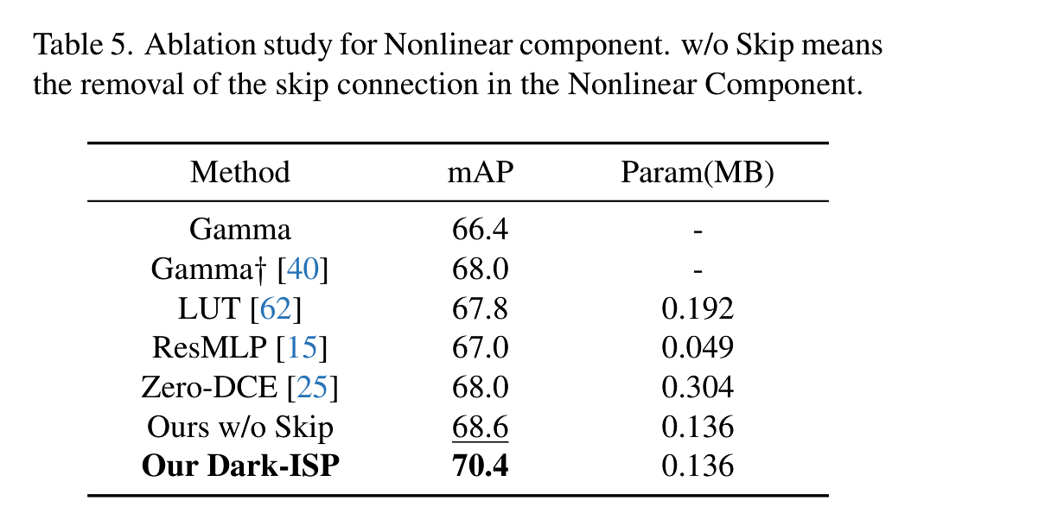
消融实验
消融结论
非线性单独 (67.1) > 线性单独 (66.6): 色调映射贡献大于颜色校正
组合 + Self-Boost (70.4): 级联引导带来 +3.8 mAP 总提升
多项式基精度最高 (70.4) 且参数最少 (0.136 MB)
所有 RAW 方法均优于 RGB 方法，验证 RAW 域优势
Dark-ISP | ICCV 2025
来源: 原论文 Table 4, 5
12

Slide 13
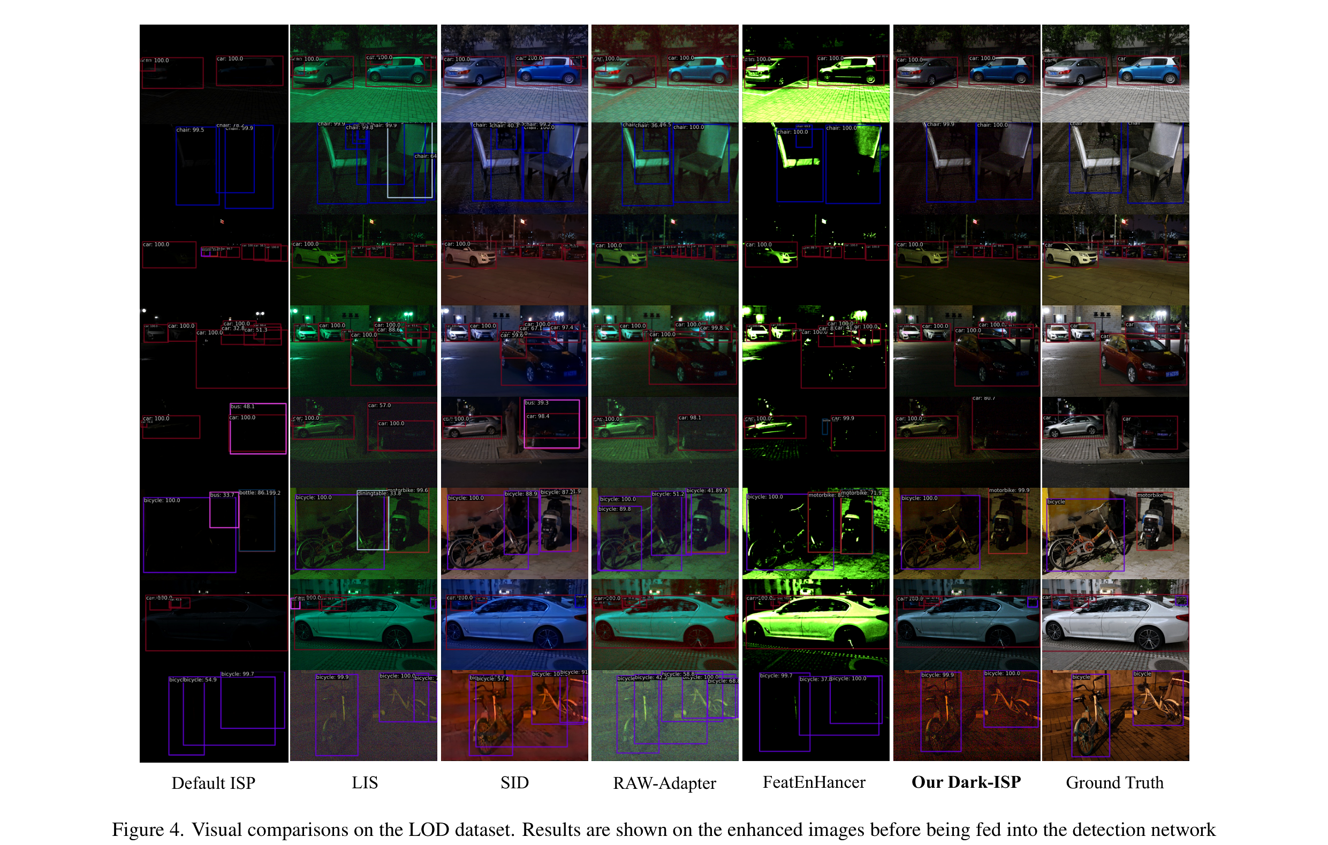
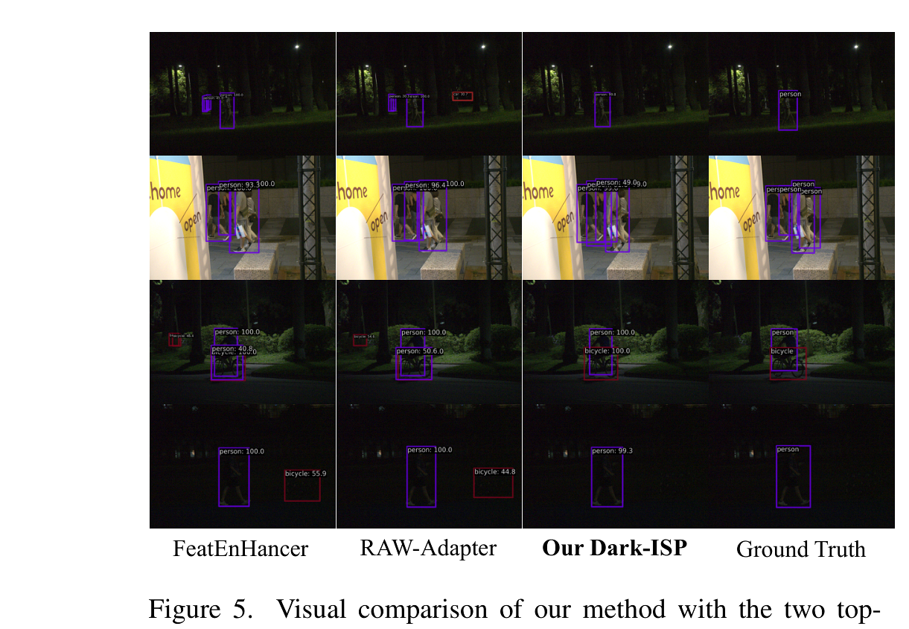
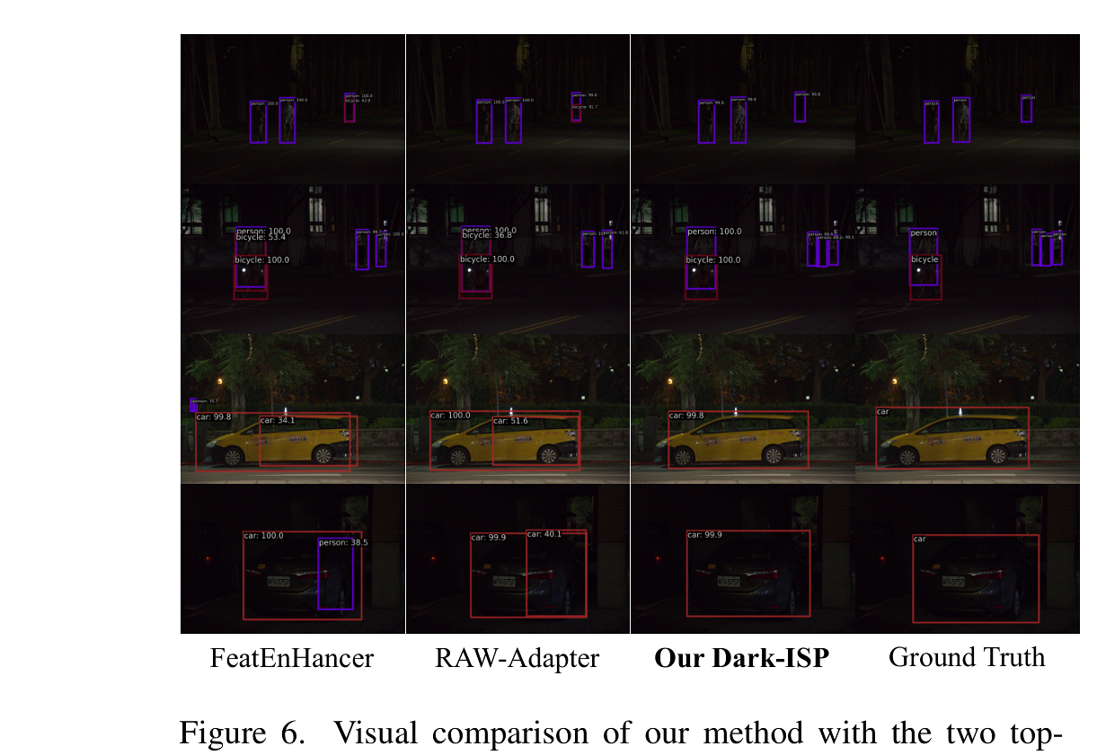
可视化结果
Dark-ISP | ICCV 2025
来源: 原论文 Fig. 4, 5, 6
13

Slide 14
总结与启发
优点
局限
启发
轻量高效 0.136MB
物理可解释
跨传感器泛化
端到端即插即用
合成/真实RAW域差
多项式阶数固定
仅ResNet测试
未探索时序
低光照:非线性>线性
RAW:可微ISP范式
水下:改CCM适配
级联:Self-Boost可迁移
对研究方向的启发展开
低光照检测
非线性色调映射 > 线性颜色校正; 增强作为可微前置模块
RAW/sRGB
解耦 ISP > 黑盒端到端; 即插即用, 可作为基准框架
水下/恶劣天气
框架可迁移: 调整 CCM 和基函数适配不同降质类型
Self-Boost 可迁移
可用于任意级联增强-检测架构的组件间协作
Dark-ISP | ICCV 2025
14

Slide 15
谢谢！欢迎提问
Dark-ISP: Enhancing RAW Image Processing for Low-Light Object Detection
ICCV 2025 | arXiv: 2509.09183 | Fudan University

